Slide 1
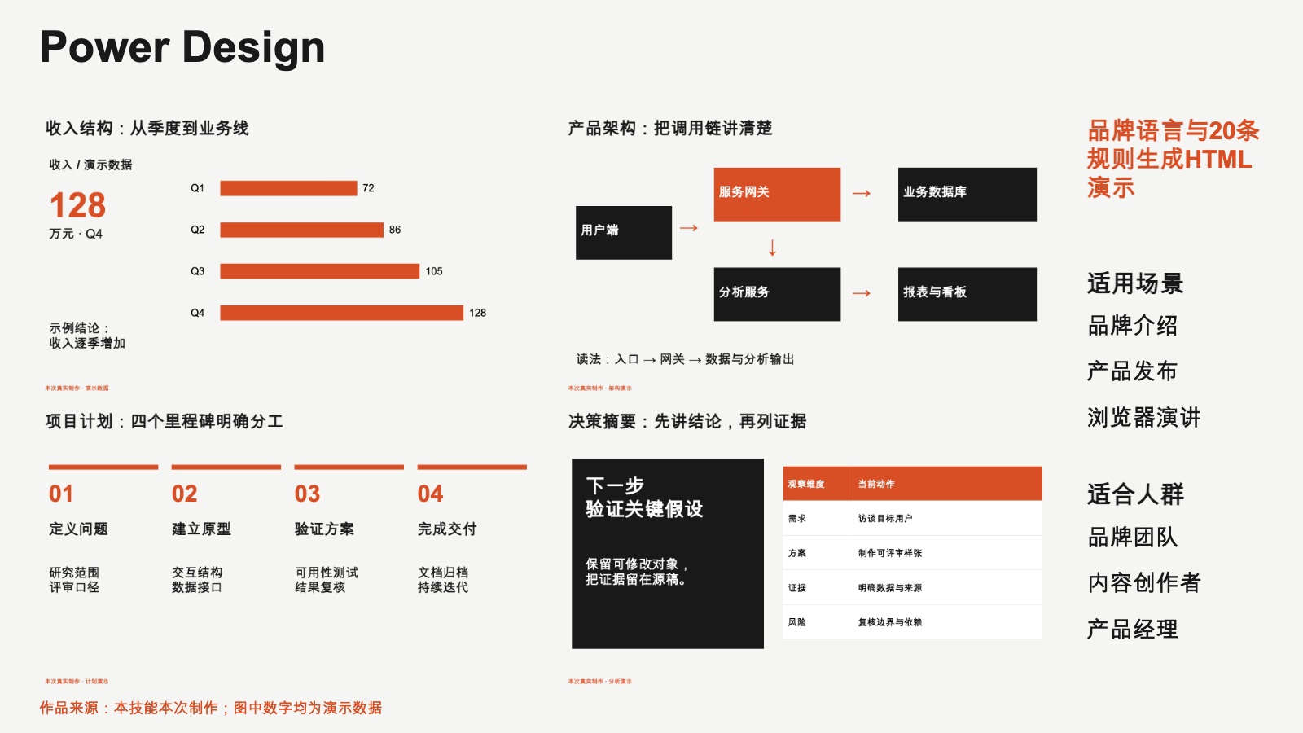
Notes:
Power Design 原生输出 HTML；本 PPTX 仅为逐页图片封装。编辑请修改 source/final.html 后重新渲染。

Slide 2
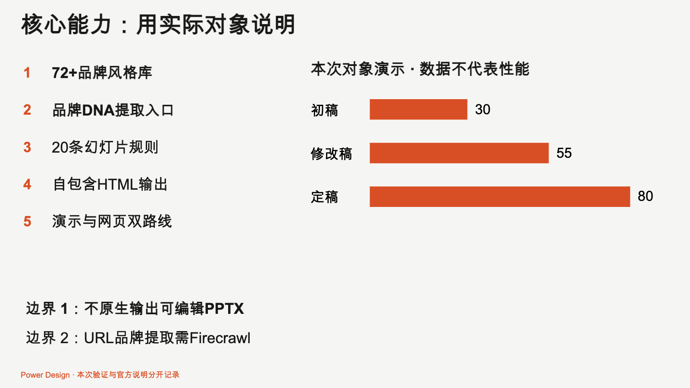
Notes:
Power Design 原生输出 HTML；本 PPTX 仅为逐页图片封装。编辑请修改 source/final.html 后重新渲染。

Slide 3
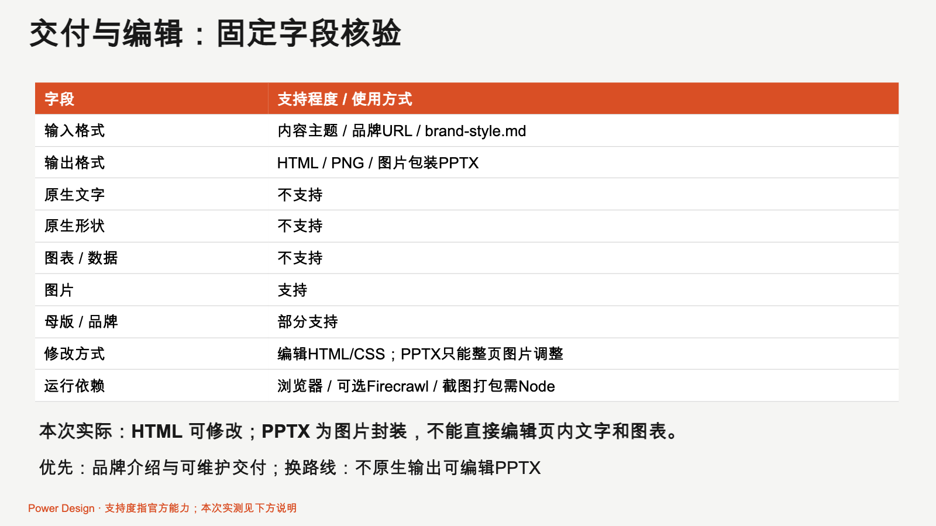
Notes:
Power Design 原生输出 HTML；本 PPTX 仅为逐页图片封装。编辑请修改 source/final.html 后重新渲染。

